Slide 1
ОБОРУДОВАНИЕ И АВТОМАТИЗАЦИЯ ПЕРЕРАБАТЫВАЮЩИХ ПРОИЗВОДСТВ
ЛЕКЦИЯ №2
АППАРАТУРНО-ТЕХНОЛОГИЧЕСКИЕ СХЕМЫ ПЕРЕРАБАТЫВАЮЩИХ ПРОИЗВОДСТВ

Slide 2
Аппаратурно-технологическая схема производства муки
ТС переработки сельскохозяйственного сырья включают большое число операций. Из них можно выде­лить важнейшие, в процессе которых сырье или промежуточные продукты производства существенно изменяются. Совокупность машин и аппаратов, применяемых для осуществления основной или вспомогательных операций, называется аппаратурно-технологической схемой.
АТС любого перерабатывающего производства можно условно разделить на три участка: подготовка сырья к производству, приготовление полуфабрикатов, получение готовой продукции.
В общем виде производство муки состоит из двух этапов: подготовка зерна к помолу; помол зерна.
Процесс подготовки зерна к помолу включает: очистку зерновой массы от примесей; обработку поверхности зерна сухим или мокрым способом; гидротермическую обработку зерна;
формирование помольной партии из нескольких потоков зерна с различными технологическими свойствами.
Процесс помола включает: измельчение; сепарирование; выделение крупок; отделение частиц эндосперма от оболочек зерна.
Более качественный продукт получается при применении так называемых повторительных помолов, когда муку вырабатывают путем многократного и последовательного пропуска зерна и его частей через ряд измельчающих, сепарирующих, вымольных и ситовеечных машин.
На рис. 1 приведена аппаратурно-технологическая схема переработки зерна пшеницы в муку.

Slide 3
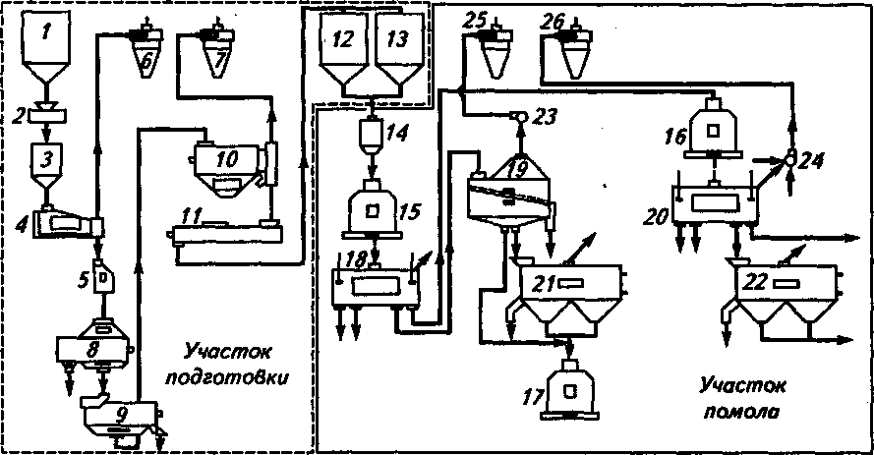
Рис. 1. Аппаратурно-технологическая схема переработки зерна пшеницы в муку:
1, 3, 12, 13 — бункера; 2 — автоматические весы; 4 — зерноочистительный сепаратор; 5, 14 — магнитные колонки; 6, 7, 25, 26 — циклоны; 8, 9 —триеры; 10 — обоечная машина; 11 —увлажнитель; 15, 16, 17 — вальцовые станки; 18, 20 — рассевы; 19 — ситовеечная машина; 21, 22 — вымольные машины; 23, 24 — вентиляторы

Slide 4
Из бункера 1 через весы 2 и бункер 3 зерно поступает в сепаратор 4. Здесь оно очищается от крупных, мелких и легких примесей, затем, проходя через магнитную колонку 5, освобождается от металломагнитных частиц и подается последовательно в триеры: куколеотборник 8 и овсюгоотборник 9, где отделяются примеси, отличающиеся от зерен основной культуры длиной.
Очищенное от примесей зерно поступает в обоечную машину 10 идя очистки поверхности зерен от пыли и частичного отделения плодовых оболочек и зародыша.
В увлажнителе 11 зерно увлажняется и затем транспортируется в бункера для отволаживания 12 и 13.
После отволаживания, пройдя еще раз через магнитную колонку 14, зерно поступает в вальцовый станок 15. Продукты размола из вальцового станка подаются на сита рассева 18, где разделяются на фракции по крупности — от муки до крупных частиц зерна.
Крупные частицы, т. е. верхний сход, поступают в вальцовый станок 16 второй ступени, крупки направляются в ситовеечную машину 19. Мука и дунсты выводятся из процесса. В ситовеечной машине крупки обогащаются и сепарируются, после чего чистые крупки поступают в вальцовый станок 17, а крупки с неотделившимися оболочками — в вымольную машину 21, где отделяются от оболочек и также направляются в вальцовый станок.
Число ступеней размола, сепарирования, обогащения зависит от вида зерна, требуемого сорта муки, ее выхода и т. д.

Slide 5
Аппаратурно-технологическая схема переработки зерна в крупу
Процесс переработки зерна в крупу состоит из трех основных этапов: подготовки зерна к переработке; переработки зерна в крупу; затаривания и отпуска готовой продукции. Существуют общие принципы построения процессов подготовки зерна различных культур к переработке. Подготовка зерна включает выделение примесей и гидротермическую обработку.
Процесс переработки зерна включает: шелушение зерна; сортирование продуктов шелушения; контроль готовой продукции.
В качестве примера на рис. 2 представлена схема переработки проса в пшено.
Зерно из бункера 1 через автоматические весы 2 направляется на трехкратную последовательную очистку в воздушноситовых сепараторах 3. На первой системе сепарирования отделяются крупные, мелкие и легкие примеси. После сепарирования зерно поступает на вторую систему сепарирования, а затем на третью, где выделяются мелкая, крупная фракции и примеси. Крупная фракция проса сортируется в рассеве 7 для дополнительного отбора мелкого зерна проса. Отходы контролируют с помощью бурата 4 и воздушных сепараторов 6. Крупное и мелкое зерно раздельно направляются в воздушные сепараторы 6 для отвеивания воздухом недоразвитых зерен проса.
Для отделения минеральной примеси зерно обрабатывается в камнеотделительной машине 5, затем очищенное зерно подвергается шелушению. Просо шелушат в дву- или однодековых вальцедековых станках 8, последовательно пропуская продукты через две или четыре системы станков. После каждой системы шелушения продукт дважды провеивается в воздушных сепараторах 9 для отделения лузги, мучки и дробленого ядра.

Slide 6
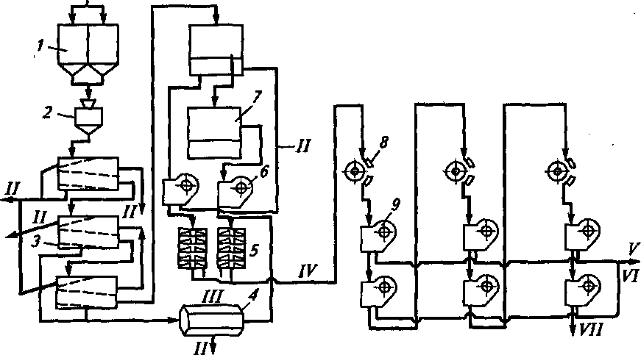
Рис. 2. Аппаратурио-технологическая схема производства пшена:
1 - бункер для неочищенного зерна; 2 - автоматические весы; 3 - воздушно-ситовые сепараторы; 4 - бурат; 5 - камнеотделительная машина; 6, 9 - воздушные сепараторы; 7 - рассев; 8 - вальцедековый станок; I - исходное зерно; II - отходы; III - минеральные примеси; IV - очищенное зерно; К - лузга; VI - мучка; VII - крупа на контроль

Slide 7
Аппаратурно-технологическая схема производства макаронных изделий
Технологический процесс изготовления макарон включает следующие этапы: подготовку основного и дополнительного сырья, дозирование ингредиентов и приготовление теста, прессование теста, разделку сырых изделий, сушку, охлаждение высушенных изделий, отбраковку и упаковывание готовой продукции.
Мука из силосов 1 с помощью дозаторов смешивается в требуемом соотношении шнеком 2. Мучная смесь в виде аэрозоля роторным питателем 3 подается в циклон 4, где мука отделяется от воздуха и роторным дозатором 5 направляется в просеиватель 6. Просеянная мука проходит магнитный уловитель 7, взвешивается на весах 8 там загружается в бункер 9. Для приготовления теста кроме муки требуется дополнительное сырье, которое готовится в виде эмульсии в сборнике 13 и представляет собой суспензию, состоящую из теплой воды и добавок. Готовая эмульсия поступает в расходный бак 12, снабженный мешалкой и рубашкой для теплой воды.
Мука и эмульсия роторным дозатором 10 и насосом-дозатором 11 подаются в тестомеситель 14. Затем тесто поступает в пресс 15. Отформованные сырые макаронные изделия при выходе из матрицы пресса обдуваются воздухом для предотвращения слипания. Специальное устройство режет изделия, и они насыпью поступают сначала в камеру предварительной сушки 16, затем в камеру окончательной сушки 17, где поддерживается определенный режим. После сушки нагретые изделия выдерживают в накопителях-стабилизаторах 18, где они постепенно остывают до комнатной температуры и выравнивается влагосодержание. Готовые изделия подаются в упаковочную машину 19, снабженную весовым устройством, и фасуются в коробки, целлофановые или полиэтиленовые пакеты. После укладки в короба и маркировки готовая продукция отправляется на склад.

Slide 8
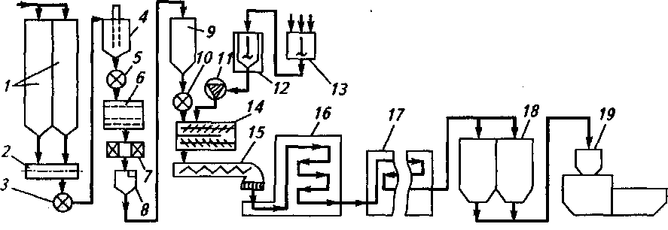
Рис. 3. Аппаратурио-технологическая схема производства макарон:
1 - силосы; 2 - шнек; 3 - роторный питатель; 4 - циклон; 5, 10 - роторные дозаторы; 6 - просеиватель; 7 - магнитный уловитель; 8 - весы; 9 - бункер; 11 - насос-дозатор; 12 - расходный бак; 13 - промежуточный сборник; 14 - тестомеситель; 15 - пресс; 16 - камера предварительной сушки; 17 - камера окончательной сушки; 18 - накопители-стабилизаторы; 19 - упаковочная машина

Slide 9
Аппаратурно-технологичёская схема производства хлебобулочных изделий
На хлебозаводе, работающем с полным циклом производства, различают три основных производственных участка: хранение и подготовка сырья к производству; приготовление и разделка теста; выпечка хлеба.
Муку доставляют на хлебозавод автомуковозами 2, дополнительное сырье - автомашинами 1. По трубопроводу 3 мука через дисковые переключатели 5 поступает в силосы (бункера) 4 для хранения. Фильтры 6, 10, 14 служат для очистки транспортирующего воздуха от мучной пыли. Затем роторными питателями 7 мука направляется в промежуточную емкость 8, которая расположена над просеивателем 9, и далее в промежуточную емкость 11. После взвешивания на весах 12 мука ссыпается в бункер 13, а затем по трубопроводу поступает в производственный бункер 15. Вода подготавливается в водомерном бачке 16, а дополнительное сырье в виде растворов в сборниках 17. . 20. Для опарного способа приготовления теста в тестомесильную машину 26 бункерного тестоприготовительного агрегата 28 дозатором 25 отмеривается мука, а из бачков постоянного уровня 21...24 дозатором подаются растворы дополнительного сырья. После брожения в тестоприготовительном агрегате опара дозируется во вторую тестомесильную машину с одновременной подачей оставшейся части муки, воды и раствора соли. Приготовление теста завершается его жжением в емкости 29. Выброженное тесто питателем 27 подается в делитель 30, откуда в виде отдельных кусков заданной массы транспортерами 31, 33 передается в округлитель 32 и далее в задаточную машину 34. Укладчик-манипулятор 35 перекладывает тестовые заготовки на люльки расстойного шкафа 36. Расстоявшиеся заготовки транспортером 37 доставляются на под туннельной печи 38. Готовый продукт транспортером 39 направляется в экспедицию для поставки в розничную сеть.

Slide 10
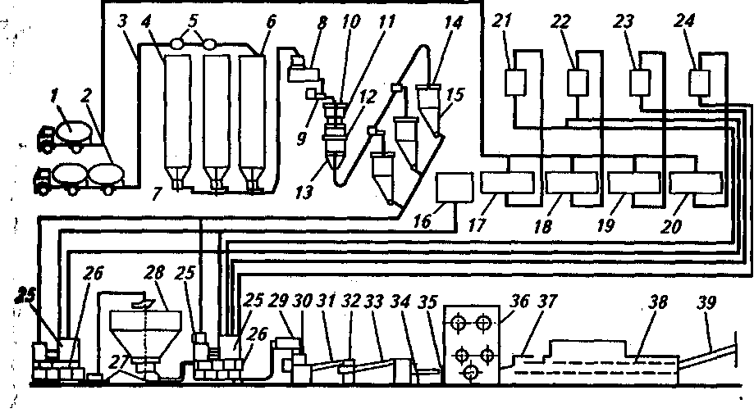
Рис. 4. Аппаратурно -технологическая схема производства хлебобулочных изделий:
1 - автомашины; 2 - автомуковоз; 3 - трубопровод; 4 - бункера для хранения; 5 -дисковые переключатели; 6,10,14 - фильтры; 7 - роторный питатель; 8, 11 - промежуточные емкости; - просеиватель; 12 - весы; 13 - бункер; 15 - производственный бункер; 16 - водомерный 17,18,19, 20 - сборники раствора соли, дрожжевого молока, раствора сахара, жира; 21, , 23, 24 - бачки постоянного уровня для раствора соли, дрожжевого молока, раствора сахара, жира; 25 - дозатор муки и дополнительного сырья; 26 - тестомесильная машина; 27 - дисковый питатель для подачи опары или теста; 28 - бункерный тестоприготовительный агрегат непрерывного действия; 29 - емкость для брожения теста; 30 - тестоделителъ; 31, 33, транспортеры; 32 - округлитель; 34 - тестозакаточная машина; 35 - механизм для укладки тестовых заготовок в расстойный шкаф; 36 - расстойный шкаф; 37 - транспортер для пересадки тестовых заготовок на под печи; 38 - хлебопекарная печь

Slide 11
Аппаратурно-технологическая схема производства растительных масел
Современный технологический процесс переработки масличных культур состоит из трех этапов (рис.5):
1 этап - очистка семян от примесей - включает очистку семян от минеральных, органических примесей, а также от металломагнитных частиц; 2 этап - приготовление мезги - включает обрушивание семян с отделением лузги от ядер, плющение ядра, жарение мезги; 3 этап - отжим и очистка масла - включает непосредственный отжим, фильтрование и отстаивание масла.
Взвешенные на весах 1 семена подсолнечника поступают на хранение в силос 2. Перед переработкой семена дважды очищаются на двух и трехситовых сепараторах 3 и 4, а также на магнитном уловителе 5. Очищенные от примесей семена взвешивают на весах 6 и подают в расходный бункер, откуда они транспортируются в шахтную или барабанную сушилку 8. В процессе тепловой обработки влажность семян уменьшается с 9...15 до 2...7 %. Температура семян во время сушки не превышает 50 °С, после охлаждения 35 °С. Высушенные семена после весового контроля на весах 9 направляют в силосы 2 на длительное хранение или в промежуточный бункер 10. Дальнейшая переработка семян заключается в отделении оболочки от ядра. Этот процесс включает шелушение (обрушивание) семян и отделение оболочки от ядра.
Из бункера 10 семена подсолнечника направляются для шелушения в обрушивающую машину 11. В результате обрушивания получаются полуфабрикат, называемый рушанкой. Рушанка - это смесь из частиц, различных по массе, форме, парусности и размерам. В рушанке присутствуют целые ядра, их осколки, разнообразные по величине и форме частицы оболочки, а также целые семена - недоруш.

Slide 12
Для отделения оболочки от ядра рушанка направляется в аспирационную веялку - воздушно-ситовую сортирующую машину 12. После разделения целое ядро и части ядра подаются в промежуточный бункер 13. Обрушенные целые или дробленые ядра подсолнечника взвешиваются на весах 14 и измельчаются на пятивальцовом станке 15. В процессе измельчения клеточная структура ядер подсолнечника разрушается, что способствует более полному и быстрому извлечению масла при дальнейшем прессовании или экстрагировании. После измельчения получается полуфабрикат – мятка, которую для облегчения выделения масла путем последующего прессования или экстрагирования направляют в жаровню 16. При жарении влажность мятки понижается до 5...7 %, а температура повышается до 100...105 °С.
Обработанная в жаровне мятка называется мезгой. Она представляет собой сыпучий пористый материал, который в дальнейшем направляется на прессование, экстрагирование либо на совместное проведение этих процессов.
Обработанная в жаровне мезга подается на шнековый пресс 17, Масло из шнекового пресса очищается от механических примесей В фильтре-прессе 18. Жмых, содержащий 4...7 % масла, измельчается в молотковой дробилке 19 и плющильном либо вальцовом станке 20, а продукт измельчения направляется на обработку в экстракционный аппарат 21.
Противотоком к движению жмыха перемещается экстрагирующее вещество бензин, являющийся летучим растворителем. Масло извлекается из разрушенных клеток жмыха, растворяясь в бензине. Смесь масла, бензина и некоторого количества частиц вытекает из правой колонны экстракционного аппарата 21 и направляется в отстойник 22 или патронный фильтр.

Slide 13
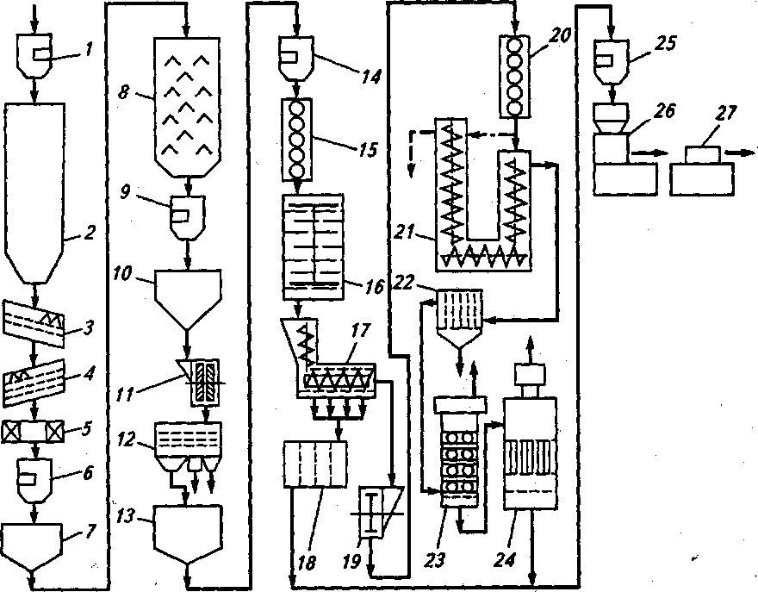
Рис. 5. Аппаратурно-технологическая схема производства растительных масел:
1, 6, 9, 14, 25 - весы; 2 - силос; 3, ситовые сепараторы; 5 - Магнитный уловитель; 7, 10, 13 - бункера; 8 - шахтная сушилка; 11 - обрушивающая машина; 12 - воздушно-ситовая сортирующая машина; 15 - пяти вальцовый станок; 16 - жаровня; 17 - шнековый пресс; 18 - фильтр-пресс; 19 - молотковая дробилка; 20 - вальцовый станок; 21 - экстракционный аппарат; 22 - отстойник; 23 - предварительный дистиллятор; 24 - окончательный дистиллятор; 26 - разливочно-укупорочный автомат; 27 - автомат для укладки бутылок в ящики

Slide 14
Из экстрагирующей колонны аппарата выводится обезжиренный продукт, который называется шротом. Очищенный от твердых частиц раствор масла в бензине - мисцелла - до 105...115 "С, и из нее при атмосферном давлении частично отгоняются пары бензина. В окончательном дистилляторе 24, работающем под разрежением, из мисцеллы удаляются остатки бензина, и очищенное масло подается на весы 25. После весового контроля масло подается в разливочно-укупорочный автомат 26. Далее тара с маслом направляется в автомат 27 для укладки бутылок в ящики.
Аппаратурно-технологическая схема производства пастеризованного молока
Производство пастеризованного молока включает следующие стадии:
очистку, охлаждение и резервирование; нормализацию по содержанию жира; гомогенизацию; пастеризацию молока; охлаждение; розлив.
Молоко из автомолочных цистерн перекачивается центробежными насосами 1. Количество принятого молока фиксируется счетчиком-расходомером 2. Масса принятого молока может быть установлена также путем использования емкостей 3 с тензометрическим устройством или тарированных емкостей.
Молоко очищается от механических примесей на фильтре или в сепараторах-молокоочистителях, затем охлаждается до 4...6 °С в пластинчатом охладителе 4 и с помощью насоса через уравнительный бачок 5 поступает в емкости для хранения 3. На предприятиях небольшой мощности в этой же емкости охлажденное молоконормализуют смешиванием. Белковое молоко производят из сухого, предварительно растворенного в емкости 10.

Slide 15
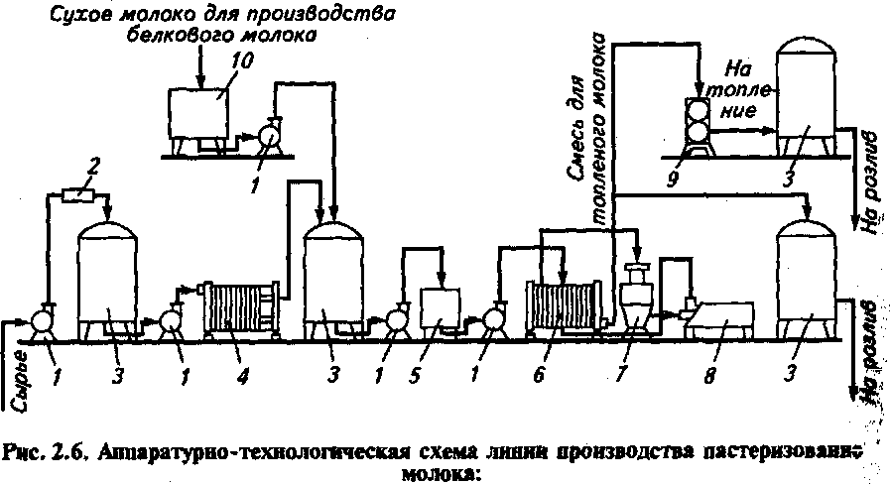
Рис. 6. Аппаратурно-технологическая схема производства пастеризованного молока:
1 - центробежные насосы; 2 - счетчик-расходомер; 3, 10 - емкость; 4 - пластинчатый охладитель; 5 - уравнительный бачок; 6 - пастеризационно-охладительная установка; 7 - сепаратор-молокоочиститель; 8 - гомогенизатор; 9 - пластинчатый пастеризатор

Slide 16
При производстве топленого, восстановленного молока и с повышенной массовой долей жира нормализованное молоко подогревают в пастеризационно-охладительной установке 6 до 40...45 °С, очищают на центробежных сепараторах-молокоочистителях 7 и для предотвращения отстоя жира гомогенизируют в гомогенизаторах 8. Затем молоко пастеризуют при 76 ± 2 "С, выдерживают 15...20 с и охлаждают до 4...6 "С в пастеризационно-охладительной установке 6.
Для получения топленого молока его пастеризуют при 95...99 "С в трубчатых или пластинчатых пастеризаторах 9 и выдерживают в емкостях 3 в течение 3...4 ч. После топления молоко охлаждают в пластинчатых пастеризационно-охладительных установках 6 до 4...6 °С.
Затем молоко поступает на розлив в стеклянные бутылки или на фасование в пакеты из полимерной пленки.
Аппаратурно-технологическая схема производства творога
Существует два способа производства творога - традиционный и раздельный. Производство творога традиционным способом включает следующие операции:
нормализацию молока до требуемого состава; очистку и пастеризацию молока; заквашивание молока; сквашивание молока; разрезание сгустка; отделение сыворотки; самопрессование и прессование творога; охлаждение творога; фасование.
Аппаратурно-технологическая схема выработки творога традионным способом приведена на рис. 7.
Молоко из емкости 1 подается сначала в уравнительный бак 2, затем насосом 3 в секцию рекуперации пастеризационно-охладительной установки 5, где подогревается до 35...40 °С и направляется в сепаратор-очиститель 4.

Slide 17
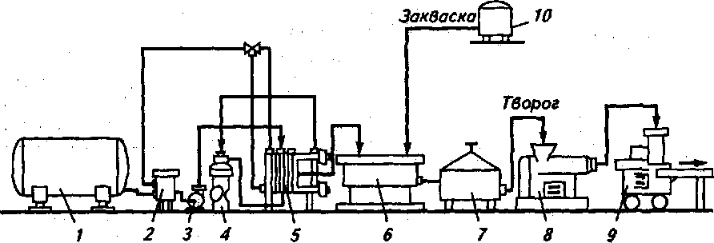
Рис.7. Аппаратурно-технологическая схема производства творога традиционным способом:
1 - емкость; 2 - уравнительный бачок; 3 - насос; 4 - сепаратор-очиститель; 5 - пастеризационно-охладительная установка; 6 - ванна; 7 - пресс-тележка; 8 - охладитель; 9 - фасовочная машина; 10 - заквасочник

Slide 18
Нормализованное и очищенное молоко направляется на пастеризацию при 78...80 ° С с выдержкой 20...30 с. Пастеризованное молоко охлаждают в секции рекуперации пластинчатой пастериционно-охладительной установки 5 до температуры сквашивания (в теплое время года до 28...30 °С, в холодное - до 30...32 °С) и направляют в специальные ванны 6 на заквашивание. В молоко вносят закваску, приготовленную в заквасочнике 10. Для ускорения выделения сыворотки сгусток разрезают специальными проволочными ножами на кубики (размер граней 2 см). Для дальнейшего отделения сыворотки сгусток подвергают самопрессованию и прессованию с использованием пресстележек 7. По окончании прессования творог немедленно направляют на охлаждение до температуры не выше 8 °С. Для охлаждения используют охладители разных конструкций, например двухцилиндровый охладитель 8. Готовый творог фасуют на машинах 9 в мелкую и крупную тару.
Аппаратурно-технологическая схема производства творога раздельным способом приведена на рис.8.
Молоко из емкости 1 подается насосом 2 в уравнительный бачок 3, из него насосом 2 в секцию рекуперации пластинчатой пастеризационно-охладительной установки 4 для подогрева до 40...45 ° С. Подогретое молоко поступает в сепаратор-сливкортделитель 5, в котором разделяется на обезжиренное молоко и сливки с массовой долей жира не менее 50 %. Сливки подаются сначала в промежуточную емкость 6, а затем насосом 7 в пластинчатую пастеризационно-охладительную установку 8, где пастеризуются при 85...90 °С с выдержкой 15...20 с, охлаждаются до 2...4 °С и направляются в двустенную емкость 9 на временное хранение до смешивания с творогом.

Slide 19
Обезжиренное молоко из сепаратора поступает в пластинчатую пастеризационно-охладительную установку 4, где сначала пастеризуется при 78 °С с выдержкой 15...20 с, а затем охлаждается до 30...34 °С и направляется в резервуар 11, снабженный специальной мешалкой, для сквашивания. Закваска, приготовленная в заквасочнике 10, насосом 7 подается в резервуар 11. Сюда же поступают хлорид кальция и фермент, смесь тщательно перемешивают и оставляют для сквашивания. Полученный сгусток тщательно перемешивается и насосом 12 подается в пластинчатый теплообменник 13, где вначале подогревается до 60...62 °С для лучшего отделения сыворотки, а затем охлаждается до 25...32 °С, благодаря чему он лучше разделяется на белковую часть и сыворотку. Из теплообменника 13 сгусток через сетчатый фильтр 14 под давлением подается в сепаратор-творогоизготовитель 15, где разделяется на сыворотку и творог.
Полученный обезжиренный творог подают специальным насосом 16 на охладитель 17 для охлаждения до 8 °С, а затем растирают на вальцовке до получения гомогенной консистенции. Охлажденный творог направляется в месильную машину 19, куда дозирующим насосом 7 подаются пастеризованные охлажденные сливки и емкости 18 и все тщательно перемешивается. Готовый творог фасуют на машинах 20 и направляют в камеру хранения.

Slide 20
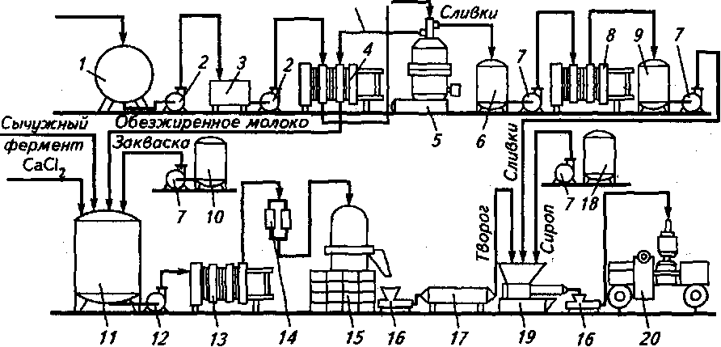
Рис. 8. Аппаратурно-технологическая схема производства творога раздельным способом:
1, 6,18 - емкость; 2, 7, 12 - насос; 3 - уравнительный бачок; 4, 8 - пастеризационно-охладительная установка; 5 - сепаратор-сливкоотделитель; 9 - двустенная емкость; 10 - заквасочник; 11 - резервуар для сквашивания; 13 - теплообменник; 14 - сетчатый фильтр; 15 - сепаратор-творогоизготовитель; 16 - насос; 17 - охладитель; 19 - месильная машина; 20 - машина для фасования.

Slide 21
Аппаратурно-технологическая схема производства сыра
Производство сыра состоит из следующих стадий: подготовки молока к выработке сыра; свертывания молока, получения и обработки сгустка; формования сыра самопрессования и прессования сыра; посолки сыра; созревания сыра.
Молоко прокачивается насосом 1 через фильтр 2, воздухоочиститель 3 и счетчик 4 в емкости для молока 5 и охладительную установку 6. Охлажденное молоко насосом 7 из емкостей для хранения 5 направляется на пастеризацию в пастеризационно-охладительную установку 10, на дезодорацию в дезодоратор 9 и на нормализацию в сепаратор 8. Пастиризованное и нормализованное молоко кислотностью не 27 Т направляют в аппараты для выработки сырного зерна, куда из бачков постоянного уровня 12 вносят раствор хлорида кальция и бактериальную закваску мезофильных молочно-кислых бактерий в количестве 0,5...1,0 %. Готовый сгусток разрезают часть сыворотки удаляют, зерно вымешивают. После повторного нагревания и вымешивания сырное зерно насосом 13 направляется на передвижной стол 16 и загружается в формовочные аппараты 17. Сыворотка из сборника 14 насосом 15 отводится на переработку. В формовочном аппарате 17 сырное зерно подпрессовывается при давлении 1,0...2,0 кПа, затем разрезается на бруски. Конвейером 18 сыр загружается в прессы 19 и прессуется 1,5...2,5 ч при постоянно возрастающем от 10 до 50 кПа давлении, после взвешивания на весах 20 сыр подъемником 22 направляется в посолочный этажер 21 для посолки в рассоле с концентратом хлорида натрия 20% при 8...12 С в течение 2,5.,.3,5 сут. с помощью насоса 23 циркулирует через охладитель расола 24.

Slide 22
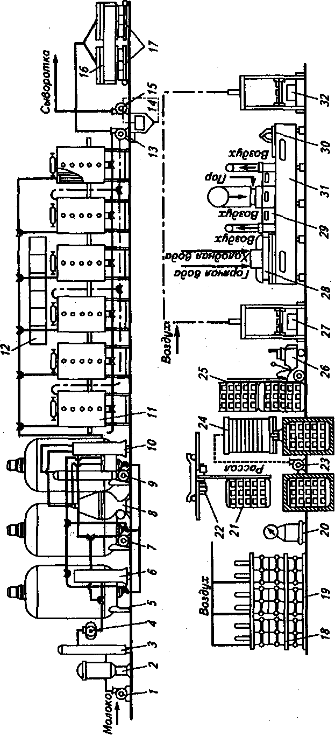
После посола бруски сыра электропогрузчиком 26 доставляют на созревание на передвижные стеллажи 25. В комплект оборудования для ухода за сыром в период созревания входят устройство разгрузки 27, машина для мойки 28, машина для сушки 29. Машина 31 предназначена для мойки полок и их обсушки. Сыры на полки для созревания с помощью устройства 32. парафинируют в парафинере 30.
Рис. 9. Аппаратурно-технологическая схема производства голандского сыра:
1, 7, 13, 15, 23 – насосы, 2 - фильтр, 3 - воздухоочиститель, 4 - счетчик, 5 – емкость, 6 – охладительная установка, 8 – сепаратор-нормализатор, 9 – дезадоратор, 10 – пастеризационно-охладительная установка, 11 – аппарат для выработки сырного зерна, 12 - бачки постоянного уровня, 14 – сборник, 16 – передвижной стол, 17 – формовочные аппараты, 18 – конвейер, 19 – пресс, 20 – весы, 21 – посолочный этажер, 22 – подъемник, 24 – охладитель рассола, 25 – передвижные стеллажи, 26 – электропогрузчик, 27 – устройство для разгрузки сыров, 28 – машина для мойки сыров, 29 – машина для сушки сыров, 30 – парафинер, 31 – машина для мойки и обсушки полок, 32 – устройство для загрузки сыра на полки

Slide 23
Аппаратурно-технологическая схема производства вареных колбас
Процесс изготовления вареных колбас состоит из следующих операций: предварительного измельчения мясного сырья; посола и созревания мяса; тонкого измельчения и приготовления фарша шприцевания фарша в оболочку; вязки батонов; тепловой обработки.
После разделки и обвалки мясо направляют на жиловку - отделение соединительной ткани, кровеносных и лимфатических сосудов, хрящей, мелких косточек и загрязнений.
На предприятиях малой мощности жилованное мясо измельчают в волчке 1 и с помощью напольных тележек 2 транспортируют к смесителю 3, в котором производится посол. Посоленное мясо выгружают из смесителя 3 в напольную тележку и транспортируют в камеру созревания 4.
На предприятиях средней и большой мощности мясо измельчают и солят с помощью посолочного агрегата 5 или комплекса оборудования 6. В первом агрегате измельченное мясо самотеком поступает в смеситель, а во втором фаршевым насосом перекачивается по трубопроводу от волчка в весовой бункер смесителя. Посолочные вещества подаются автоматическими дозаторами в количестве, пропорциональном массе измельченного мяса в деже смесителя. После перемешивания и выгрузки сырье в тележках направляют в камеру созревания 4. При использовании чашечного куттера 7 фарш транспортируют к шприцующей машине 8 в напольных тележках. В этом случае колбасные батоны формуют вручную в отрезную оболочку с одним заделанным концом с последующей вязкой батонов шпагатом на конвейерном столе 9 и разгрузкой их в колбасные рамы 10.

Slide 24
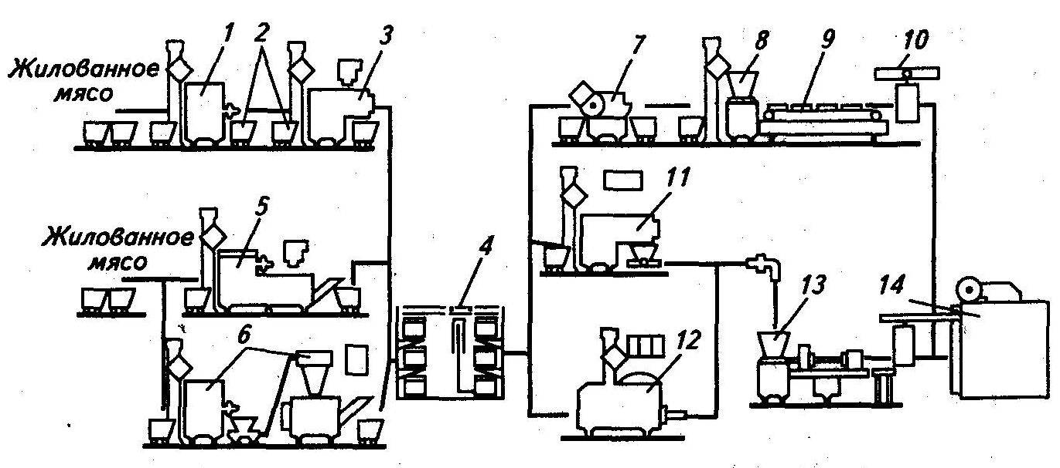
При производстве колбас на предприятиях с более высокой степенью механизации применяют комбинированные машины для приготовления фарша и автоматы для формирования колбасных изделий. Смеситель-измельчитель 11 предназначен для смешивания выдержанного в посоле измельченного мяса с рецептурными ингредиентами и последующего его тонкого измельчения в установке 12. Формование вареных колбас с изготовлением оболочки из рулонного материала осуществляют на колбасном агрегате 13. После вязки или наложения петли батоны навешивают на палки, которые размещают на рамы 10 и направляют в термокамеру 14 для термической обработки.
Рис. 10. Аппаратурно -технологическая схема производства вареных колбас:
1 - волчок; 2 - напольная тележка; 3 - смеситель; 4 - камера созревания; 5 - посолочный агрегат; 6 - комплекс оборудования для посола мяса; 7 - куттер; 8 -шприцующая машина; 9 - конвейерный стол; 10 - колбасные рамы; 11 - смеситель-измельчитель; 12 - машина для тонкого измельчения; 13 - агрегат для формования колбас; 14 - термокамера

